Slide 1
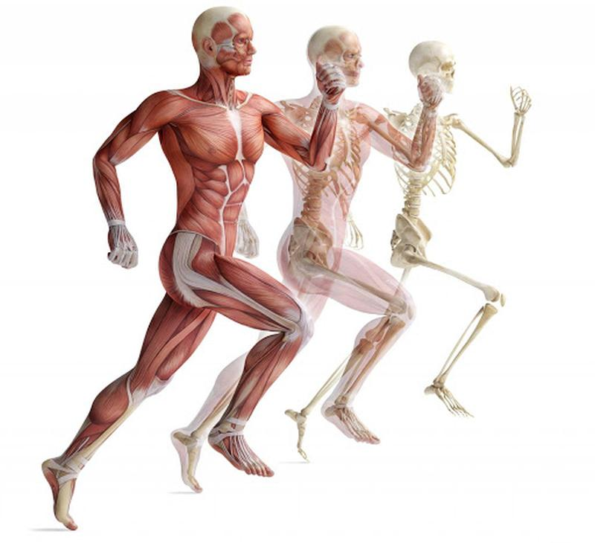
Лекція 4
ЛФК при захворюваннях та травмах опорно-рухового апарату

Slide 2
План:
1. ЛФК при порушеннях постави та сколіозі………………………………………….3
2. ЛФК при плоскостопості…………22
3. ЛФК при артриті, артрозі та остеохондрозі…………………………….27
4. ЛФК при переломі………………….46

Slide 3
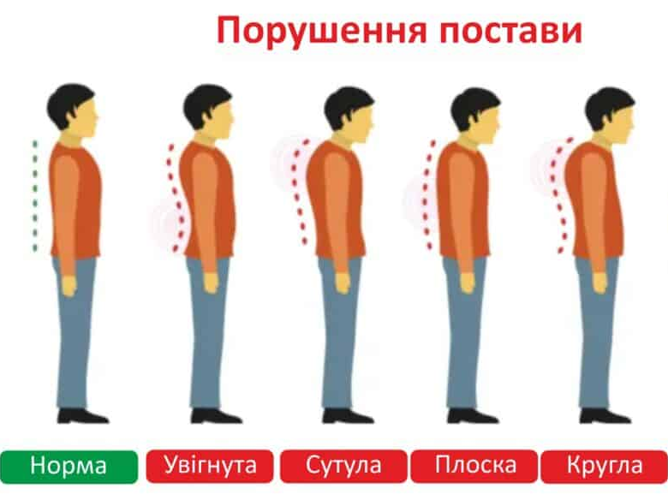
1. ЛФК при порушеннях постави та сколіозі: постава
Постава - це звичне положення тіла людини у спокої та в русі. Вона визначається під час стояння, сидіння, ходьби та виконання інших видів рухової діяльності. Відхилення від правильної постави називають порушенням або дефектом постави. Головними чинниками, які визначають поставу є положення і форма хребта, кут нахилу таза та ступень розвитку м’язів. Хребет в сагітальній площині має чотири фізіологічних вигини: два лордози – шийний та поперековий і два кіфози – грудний та крижово-куприковий. Завдяки вигинам хребтовий стовп виконує ресорну та захисну функції спинного та головного мозку та внутрішніх органів.
Постава не передається по спадковості, а формується в процесі росту, розвитку і виховання дитини. Це починається ще в період раннього дитинства. У дітей паралельно із формуванням навичок утримання голови, сидіння, стояння поступово окреслюються фізіологічні вигини хребта. Людина народжується з грудним та крижово-куприковим кіфозами. Шийний лордоз
з’являється при формуванні навички утримання дитиною
голови. Поперековий лордоз формується, коли дитина
починає ставати на ноги і ходити. Фізіологічні вигини
хребта чітко проявляються до 5-6 років. Проте,
фізіологічна хвилеподібна форма хребта лишається не
зафіксованою до 7-12 років і зберігається лише завдяки
активній роботі м’язів. Після 12 років вигини хребта
фіксуються внаслідок зміни співвідношення кісткових та
хрящових елементів. Остаточне формування і закріплення
всіх вигинів хребта завершується до 18-25 років.

Slide 4
1. ЛФК при порушеннях постави та сколіозі: ознаки правильної постави
Характерними ознаками правильної постави є:
розташування голови (лоб і підборіддя знаходяться в одній прямій площині, перпендикулярній до підлоги, а мочки вух розташовані на одному рівні);
симетричність плечового поясу (плечі опущені, дещо відведені назад і знаходяться на одній лінії, паралельній підлозі);
симетричність обох лопаток (нижні кути лопаток розташовані на одному рівні);
однакова довжина рук і ніг;
однакова форма трикутників талії - простору що утворюються боковою поверхнею тулуба та внутрішньою поверхнею опущених рук;
симетричне розташування тазу (гребені клубових кісток знаходяться на одному рівні; сідничні складки також розташовані на одному рівні);
помірно окреслені фізіологічні вигини хребтового стовпа (живіт злегка підтягнутий, груди незначно виступають уперед, лордози шийного та поперекового відділів знаходяться, відповідно, у межах до 2 та до 5 см);
ноги в положенні стоячи помірно розігнуті в кульшових і колінних суглобах.

Slide 5
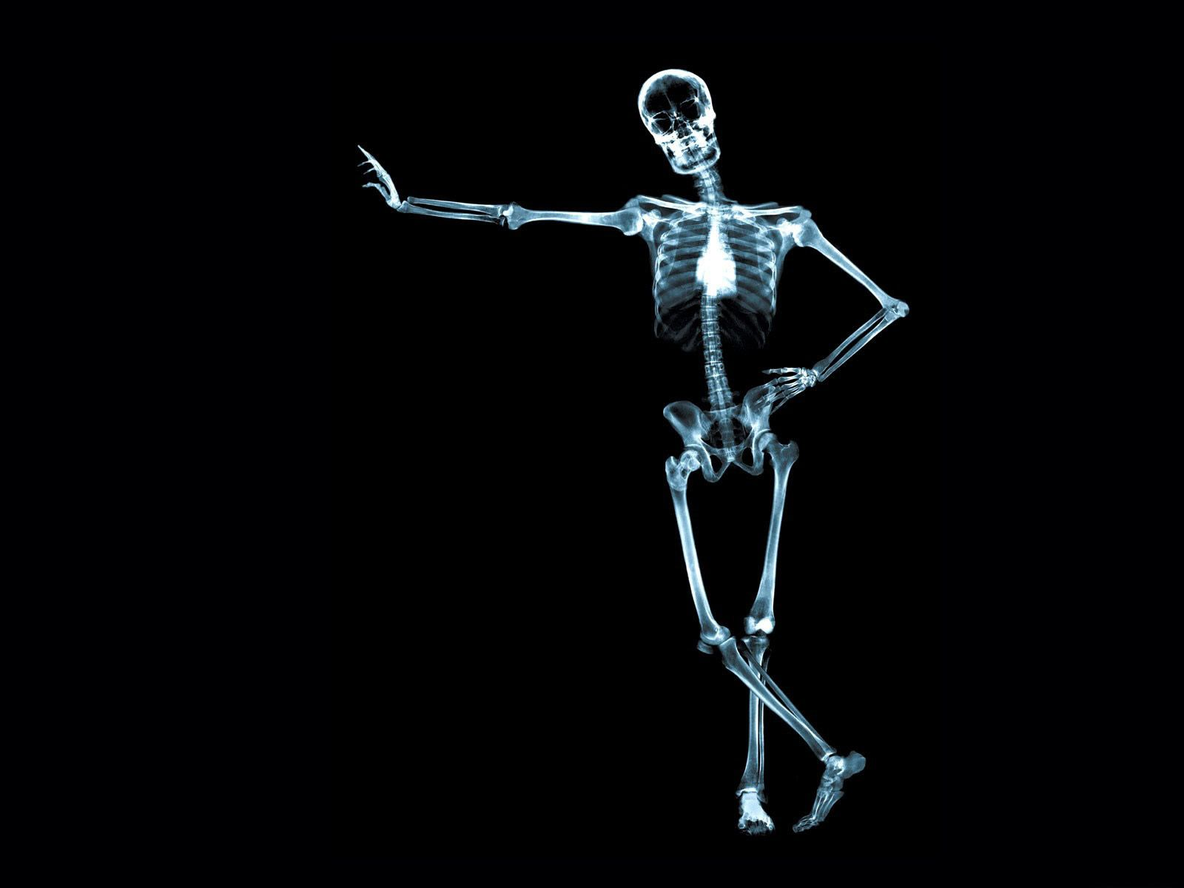
1. ЛФК при порушеннях постави та сколіозі: порушення постави
Порушення постави - це не тільки косметичний дефект, існування якого є неприємним фактом. Порушення постави, до того ж, супроводжуються серйозними і складними наслідками у функціонуванні організму людини. Відбувається це внаслідок стискання внутрішніх органів, порушення їх правильного розташування в організмі. Неправильне положення тіла порушує легеневу вентиляцію, зменшує надходження кисню до мозку, утруднює приплив крові до нього. Порушення постави може, навіть, спричиняти розвиток захворювань серцево-судинної (інсульт, інфаркт, гіпертонічна хвороба) та дихальної систем (бронхіт, бронхіальна астма, запалення легень).

Slide 6
1. ЛФК при порушеннях постави та сколіозі: причини порушень постави
1) Вродженого характеру. До них належать: наявність у дитини клиновидного хребця, порушення росту та розвитку хребців, наявність додаткового ребра та інші.
2) Набуті, як наслідок інших хвороб.
3) Набуті, внаслідок негармонійного розвитку окремих м’язових груп. Прикладом такої дисгармонії є переважання у розвитку м’язів грудей над м’язами спини.
4) Набуті внаслідок звичайної неправильної пози, асиметричного статичного навантаження на фоні загального слабкого фізичного розвитку.
5) Малорухомий спосіб життя
6) Умови життя:
а) гігієнічні умови (м’яка постіль, одяг);
б) екологічні умови;
в) харчування;
г) гіпокінезія.

Slide 7
1. ЛФК при порушеннях постави та сколіозі: види порушень постави
Порушення постави
В сагітальній площині
Зі збільшенням фізіологічних викривлень
Зі зменшенням фізіологічних викривлень
У фронтальній площині
Асиметрична постава
Кругла спина
Сутула спина
Кругло-вогнута спина
Плоска спина
Плоско-вгнута спина
Рис. Порушення постави:
1- сутулість;
2 – кругло-ввігнута спина;
3 - плоска спина;
4 - асиметрична постава

Slide 8
1. ЛФК при порушеннях постави та сколіозі: види порушень постави
Сутула спина характеризується збільшеним грудним кіфозом при фізіологічних лордозах. Необхідно відрізняти справжню сутулість від несправжньої. Остання характеризується значним розвитком мускулатури спини, а не викривленням хребта, або слабкістю м’язів спини. Слід відрізняти кіфоз від круглої спини та сутулості. Кіфоз визначається ними, як фіксоване викривлення хребта внаслідок травми, рахіту тощо. Наслідком круглої спини та сутулості є зменшення глибини вдиху і видиху, менш економна робота дихальної системи. Неповноцінна екскурсія грудної клітки призводить до зменшення присмоктуючої сили грудної клітки, що ускладнює роботу серця. Ось чому так важливо якомога раніше розпочати боротьбу з цими дефектами, тим більше, що запущені їх форми важко піддаються виправленню.
Кругла спина характеризується збільшенням грудного кіфозу, зменшенням шийного і поперекового вигинів (фізіологічних лордозів) та недостатнім кутом нахилу таза. Усі м’язи згиначі тулуба переважають над розгиначами: м’язи грудей, живота, задньої поверхні стегон - над м’язами спини і передньої поверхні стегон. Її проявами є нахилена вперед голова, дугоподібна спина, крилоподібні лопатки, звисаючі плечі, плоскі сідниці, злегка зігнуті в колінах ноги та живіт, що вип’ячується у нижній його частині.
Кругло-вгнута спина характеризується збільшенням фізіологічних вигинів хребта та надмірним кутом нахилу таза, недостатнім розвитком м язів спини, живота та передньої поверхні стегон. Проявами кругло-вгнутої спини є дугоподібна її форма, крилоподібні лопатки, зведені вперед та опущені плечі, нахилена вперед голова, звисаючий живіт та сідниці, що різко виступають назад. Цей дефект піддається корекції легше, ніж кругла спина.
Плоско-вгнута (лордотична) спина. Це різновид плоскої спини. Він характеризується зменшеним грудним кіфозом та збільшеним поперековим лордозом. Проявами плоско-вгнутої спини є сильно нахилений вперед таз, вип’ячені назад сідниці, відвислий живіт, плоска грудна клітка, крилоподібні лопатки. Цей дефект постави зустрічається дуже рідко.
Плоска спина характеризується зменшенням фізіологічних вигинів хребта (особливо в поперековій частині), недостатнім кутом нахилу таза, розтягнутими м’язами спини і грудей. Характерними ознаками плоскої спини є крилоподібна форма лопаток, недостатньо випукла (плоска) грудна клітка, нижня частина живота видається вперед, плоскі сідниці. Внаслідок зменшення всіх фізіологічних вигинів хребта погіршується його ресорна функція, що в свою чергу має негативний вплив на стан спинного та головного мозку, особливо при бігу, стрибках та ін. фізичних вправах, які викликають струшування хребта. Тому діти з подібною деформацією скаржаться на швидку втомлюваність, головний біль, знижену працездатність.
Асиметрична (сколіотична) постава характеризується асиметрією між правою і лівою частинами тулуба. Вона проявляється у асиметричному розташуванні плечового поясу, лопаток, трикутників талії тощо.

Slide 9
1. ЛФК при порушеннях постави та сколіозі: завдання ЛФК при порушеннях постави
Зміцнення всього організму.
Покращання функції серцево-судинної системи, тренування загальної витривалості.
Покращання фізичного розвитку.
Нормалізація емоційного стану хворого.
Загартування організму.
Підвищення силової витривалості м’язів всього тіла, укріплення «м’язового корсету».
Розвантаження хребта та збільшення його рухливості.
Корекція дефекту постави.
Вироблення м’язово-суглобного відчуття і на основі цього формування і закріплення навички правильної постави.
Тренування координаційних можливостей і відчуття рівноваги.

Slide 10
1. ЛФК при порушеннях постави та сколіозі: особливості ЛФК при порушеннях постави
Гімнастичні вправи виконують з вихідних положень стоячи, сидячи, в упорі стоячи на колінах, лежачи і у висі при різних положеннях голови, тулуба, рук та ніг. Вибір вихідного положення в кожному конкретному випадку визначається характером порушення постави, поставленими завданнями.
Заняття з лікувальної гімнастики проводять протягом 30-45 хв. з групою з 10-12 осіб 3-4 рази на тиждень. Весь цикл занять поділяється на 2 періоди - підготовчий і основний. У підготовчому періоді створюють уявлення про правильну поставу і утворюють фізіологічні передумови для її закріплення. В основному періоді ця робота завершується.
Заняття з лікувальної гімнастики включають загальнорозвиваючі і спеціальні вправи. Перші спрямовані на удосконалення фізичного розвитку дитини, другі - на виправлення неправильної постави. Вони сприяють нормалізації кута нахилу таза, виправленню порушених фізіологічних вигинів хребта, положення і форми грудної клітки, симетричному положенню плечового пояса.
Основою нормалізації взаєморозташування частин тіла є зміцнення природного м'язового корсета. Найкращими вихідними положеннями для цього є такі, що забезпечують розвантаження хребта, - лежачи на спині та животі і, особливо, в упорі стоячи на колінах, що дає можливість цілеспрямовано діяти на окремі відділи хребта. Вправи, що виконуються з названих вихідних положень, мають бути симетричними, чергуватися з розслабленням м'язів і дихальними вправами.

Slide 11
1. ЛФК при порушеннях постави та сколіозі: оптимальні вправи при порушеннях постави
Залежно від виду дефекту постави добирають відповідні вправи. При сутулості, збільшенні грудного кіфозу потрібно зміцнювати довгі м'язи спини. Застосовують розгинання корпуса із вихідних положень лежачи на животі, в упорі стоячи на колінах (колінах і долонях, колінах і передпліччях, колінах і витягнутих руках). Розгинання тулуба слід виконувати з різними положеннями рук, з предметами, з обтяженням.
При збільшенні поперекового лордозу слід зміцнювати м'язи живота, використовуючи рухи ногами лежачи на спині: "велосипед", піднімання прямих ніг, перехід в положення лежачи, в положення сидячи та ін.
У випадках зменшення фізіологічних викривлень хребта вправи мають бути спрямовані на зміцнення м'язів спини та живота, рекомендуються рухи з невеликим обтяженням (гантелями масою 0,5-1 кг).
Для усунення асиметричної постави використовують симетричні вправи, що врівноважують м’язовий тонус на опуклому і ввігнутому боці хребта. Колові рухи руками назад, згинання рук до потилиці і плечей є спеціальними вправами при крилоподібних лопатках.
Навичка правильної постави формується на основі позних рефлексів. Найбільш вивченими серед них є шийно-тонічні рефлекси, які визначають положення голови відносно тулуба. Так, коли людина опускає голову вниз, у неї різко понижується тонус м’язів плечового поясу і верхньої частини тулуба, які підтримують тіло у вертикальному положенні. При цьому спина набуває дугоподібної форми, зводяться вперед плечі, вип’ячується живіт. При прямому положенні голови, людина мимовільно набуває правильної постави. Тому вправам, що тренують правильне положення голови відносно тулуба необхідно приділяти особливу увагу. Розвивати статичну витривалість м’язів шиї допомагають вправи з утриманням на голові різних предметів (дерев’яних кружечків, мішечків вагою у 200-300 г, наповнених дрібними камінцями, піском, сіллю), тренування перед дзеркалом; контроль тих, хто займається, один за одним; вправи на виховання правильної постави, стоячи спиною до вертикальної площини (стіни, дверей), упираючись потилицею, спиною, сідницями і п'ятками; виправлення дефекту за командою інструктора.
Коригуючи фізичні вправи чергуються з розслабленням м’язів і дихальними вправами.

Slide 12
1. ЛФК при порушеннях постави та сколіозі: принципи ЛФК при порушеннях постави
При підборі засобів ЛФК для вирішення завдання ліквідації порушень постави необхідно дотримуватись наступних принципів:
- мобілізації хребетного стовпа (реалізується за допомогою вправ, спрямованих на збільшення рухливості в зоні викривлення);
- витяжіння хребетного стовпа (реалізується через виконання фізичних вправ на розтягнення зв’язкового апарату хребта);
вигинання хребетного стовпа в напрямку викривлення;
- створення м’язового корсету (реалізується через виконання фізичних вправ, спрямованих на зміцнення ослаблених м’язів тулуба, підвищення рівня їх силової витривалості). Роботу по підтриманню скелету в чітко визначеному положенні виконують біля 300 великих і дрібних м’язів. А у підтриманні лише хребта приймають участь біля 150 м’язів і два десятка м’язів забезпечують пряме утримання голови. Їх напруження повинно відбуватися із відповідною силою, що забезпечує правильне положення тіла. Таким чином, формування м’язового корсету має особливий сенс.
- розвантаження хребта (реалізується через виконання фізичних вправ з вихідних положень лежачи на спині та животі, у висі і особливо в упорі стоячи на колінах, що дає можливість цілеспрямовано діяти на окремі відділи хребта. Вибір вихідного положення в кожному конкретному випадку визначається характером порушення постави).

Slide 13
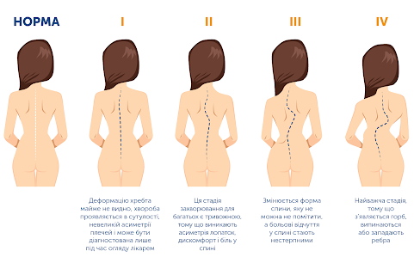
1. ЛФК при порушеннях постави та сколіозі: сколіоз
Сколіоз. Слово “сколіоз” має грецьке походження (scolios) і означає кривий, зігнутий. Сколіоз - хронічне прогресуюче захворювання хребта, що характеризується дугоподібним викривленням у фронтальній площині скручуванням хребців навколо вертикальної осі. Деформація у фронтальній площині відмічається лише на початкових стадіях захворювання. В міру його прогресування відбувається деформація хребта і в сагітальній площині з утворенням кіфосколіозу чи лордосколіозу. Перебіг сколіотичної хвороби характеризується також і такою можливою ознакою, як торсія - скручування хребта навколо вертикальної осі. Така складна деформація хребта обов’язково призводить до порушень форми ребер і грудної клітки в цілому з утворенням реберного горба. Це супроводжується порушенням нормального розташування органів грудної клітки та їх функціонування.
Через сколіоз, в першу чергу, страждає дихальна, а потім серцево-судинна системи, що призводить до тривалої кисневої недостатності. Хронічна гіпоксія негативно впливає на розвиток всього дитячого організму. Сколіоз викликає серйозні порушення травної та сечовидільної систем. Він також може супроводжуватися спінальними порушеннями і навіть парезами та паралічем внаслідок стиснення нервових корінців.
Отже, сколіотична хвороба - це не локальне викривлення хребта, а загальне важке захворювання, що залучає в патологічний процес всі важливі системи організму.

Slide 14
1. ЛФК при порушеннях постави та сколіозі: причини сколіозу
Причини сколіозу прийнято ділити на три групи:
- первинні хворобливі чинники: порушення росту та розвитку хребців, вроджені клиновидні хребці, наявність додаткового ребра, зрощування п'ятого поперекового хребця з куприком;
- статико-динамічні чинники, що призводять до компенсаторного викривлення хребта, яке виникає при довготривалому асиметричному положенні тіла внаслідок вкорочення однієї кінцівки, при наявності великих опікових та іншого походження рубців на одній стороні тіла, хронічних захворювань периферичної нервової системи і хребта;
- зниження опірності організму після тяжких захворювань в період інтенсивного росту організму.

Slide 15
1. ЛФК при порушеннях постави та сколіозі: класифікація сколіозу
Сколіоз
За морфологічними ознаками
За важкістю захворювання
Функціональний сколіоз
Структурний сколіоз
Сколіоз І ступеня
Сколіоз ІІ ступеня
Сколіоз ІІІ ступеня
Сколіоз ІV ступеня

Slide 16
1. ЛФК при порушеннях постави та сколіозі: види сколіозу
За морфологічними ознаками сколіози поділяються на структурні та функціональні.
Структурний сколіоз характеризується змінами структури хребців (клиноподібна форма хребця; торсія хребта).
Структурні сколіози, в свою чергу, поділяються на не фіксовані та фіксовані. Якщо спостерігається викривлення хребта у положенні лежачи та збільшення його в положенні стоячи - це не фіксований сколіоз. Якщо кривизна хребта у положеннях лежачи та стоячи не змінюється - це фіксований сколіоз.
Функціональний сколіоз - це різноманітні функціональні стани хребта (сколіотична постава, рефлекторно-больовий сколіоз при радикуліті). Він виявляється лише у положенні стоячи і зникає у положенні лежачи, при висах та в інших положеннях, які сприяють розвантаженню хребта.

Slide 17
1. ЛФК при порушеннях постави та сколіозі: види сколіозу
При сколіозі І ступеня кут відхилення первинної дуги становить близько 10°. Хребет нагадує літеру С (рис. 1). Вольове напруження м'язів і розвантаження в горизонтальному положенні зменшують ці прояви.
Сколіоз II ступеня характеризується появою додаткової компенсаторної дуги викривлення, в результаті чого хребет набуває форми латинської букви S (рис. 2). Кут відхилення основної дуги доходить до 30°. Виявляються скручування хребців, реберне випирання і м'язовий валик. Це супроводжується порушенням розташування внутрішніх органів та їх функцій. Горизонтальне положення і невелике витягнення не змінюють викривлення.
Сколіоз ІІІ ступеня характеризується наявністю не менше двох дуг (рис., 3). Кут відхилення основної дуги дорівнює 30-60°. Виявляється значне скручування хребців, деформація грудної клітки і утворення реберного горба, зміна кута нахилу таза. Це викликає подальше порушення розташування внутрішніх органів та їх функцій, подразнення корінців спинного мозку і появу симптомів радикуліту.
Сколіоз IV ступеня спотворює тулуб внаслідок важкої деформації грудної клітки і хребта (рис 4). Спостерігається кіфосколіоз, що є результатом прогресуючого відхилення хребта як у бічному, так і у передньозадньому напрямку, подальшого скручування його по осі та утворення заднього і переднього горба. Кут відхилення хребта від вертикальної осі більше 60°. Виявляються значні порушення функцій органів грудної клітки і нервової системи.
Рис. Ступені сколіозу:
І ступінь;
2 - ІІ ступінь;
3 - ІІІ ступінь;
4 - IV ступінь

Slide 18
1. ЛФК при порушеннях постави та сколіозі: завдання ЛФК при сколіозі
Лікувальна фізична культура є найважливішим засобом у комплексному лікуванні сколіотичної хвороби, її головні спеціальні завдання:
- запобігання подальшому прогресуванню сколіотичної хвороби, виправлення сколіотичної деформації на ранніх стадіях захворювання;
- розтягування скорочених м'язів і зв'язок на ввігнутій стороні хребта і зміцнення їх на опуклій стороні дуги;
- зміцнення м'язів спини і грудної клітки, створення м'язового корсета, виправлення хребта;
- покращання діяльності дихальної і серцево-судинної систем; - виховання і закріплення навички правильної постави.

Slide 19
1. ЛФК при порушеннях постави та сколіозі: особливості ЛФК при сколіозі
Діти зі сколіозом І ступеня зазвичай лікуються у поліклініці, де і займаються фізичними вправами, або в школі в спеціальних медичних групах. При сприятливому перебігу хвороби їм дозволяється займатися деякими видами спорту: плаванням (стиль брас), лижним спортом (класичний хід), академічним веслуванням, спортивними іграми (волейбол, баскетбол).
Лікування сколіозів II ступеня проводять спеціалісти у кабінетах ЛФК, лікарсько-фізкультурних диспансерах, а при прогресуванні захворювання дітей слід направляти до спеціалізованих шкіл-інтернатів.
В них перебувають і хворі з III-IV ступенями сколіозу. В цих закладах лікування поєднують з навчанням: діти вчаться, лежачи на спеціальних топчанах; проводять фізкультпаузи на кожному уроці та 45-хвилинні заняття з лікувальної гімнастики, а зранку - гігієнічну гімнастику. Використовують лікувальне плавання, елементи спортивних ігор. Застосовують коригуючі гіпсові ліжка, з'ємні ортопедичні корсети.

Slide 20
1. ЛФК при порушеннях постави та сколіозі: оптимальні вправ при сколіозі
Для розв'язання цих завдань використовуються гімнастичні вправи для зміцнення м'язів спини, живота, бічних м'язів тулуба переважно з положення лежачи на животі, спині, в упорі стоячи на колінах. Це дає змогу підвищити силову витривалість м'язів тулуба у найвигідніших умовах формування м'язового корсета і закріплення досягнутої корекції. В процесі застосування ЛФК широко використовують такі прилади: гімнастична стінка і лавка; похила площина; м’який та жорсткий валик; гімнастична палка; гантелі; манжети для обтяження ніг (0,5-1,5 кг); медицинболи; гумові стрічки. заняттях з лікувальної гімнастики використовують спеціальні коригуючі вправи: симетричні, асиметричні і деторсійні. Симетричні, що зберігають серединне положення хребта, сприяють вирівнюванню м'язової тяги з обох боків. Цей ефект виникає внаслідок того, що при виконанні симетричних рухів розтягнуті і ослаблені м'язи на опуклій стороні сколіотичної дуги скорочуються більше, ніж скорочені і, порівняно, сильніші м'язи ввігнутої сторони. Під впливом тренувань м'язи на опуклій стороні зміцнюються, а на ввігнутій розтягуються і спостерігається зниження її гіпертонусу. Це сприяє усуненню або зменшенню асиметрії м'язової тяги і створенню рівномірного м'язового корсета. Симетричні вправи нескладні, виконання їх не викликає у хворих утруднень і, що особливо важливо, вони не призводять до противикривлень. Тому їм віддають перевагу при лікуванні сколіозу усіх ступенів.
Асиметричні коригуючі вправи концентровано діють на визначені ділянки хребта і при неправильному виконанні можуть призвести до розвитку противикривлень. Тому їх слід добирати спільно з лікарем і реабілітологом та суворо дозувати. Асиметричні вправи виконують з вихідних положень лежачи, в упорі стоячи на колінах, стоячи і в русі. Протипоказані вони при прогресуванні сколіозу.
Деторсійні вправи застосовують при сколіозі, коли переважає виражена торсія хребців. Ці вправи передбачають обертання хребців у бік, протилежний торсії; корекцію сколіозу з вирівнюванням таза; розтягнення скорочених та зміцнення розтягнутих м'язів у поперековому грудному відділах. Деторсійні вправи виконують з вихідного положення, лежачи на нахиленій площині (профілакторі Євмінова), упору стоячи на колінах, стоячи, у висі на гімнастичній стінці.
В комплексах лікувальної гімнастики велику увагу приділяють дихальним вправам, які не тільки підвищують функціональні можливості дихальної та серцево-судинної систем, але й сприяють активній корекції хребта і грудної клітки. Під час виконання вправ слід постійно звертати увагу на виховання і закріплення навички правильної постави, вимагати точного виконання вправ.

Slide 21
1. ЛФК при порушеннях постави та сколіозі: заборонені вправи при сколіозі
Всім дітям, хворим на сколіоз, протипоказані вправи:
що викликають сильний струс хребта (стрибки);
що значно збільшують гнучкість хребта ( елементи художньої гімнастики та акробатики);
що сильно розтягують зв’язково-м’язовий апарат (вправи на перекладині, кільцях при заняттях гімнастикою);
що обтяжують хребет (атлетична гімнастика).
що виконуються лежачи на животі ускладнюють роботу серця і тому протипоказані для дітей з відхиленнями у функціонуванні серцево-судинної системи.

Slide 22
2. ЛФК при плоскостопості: плоскостопість
Плоскостопість - це деформація стопи, що характеризується сплощенням її склепіння. Правильна будова стопи характеризується наявністю склепіння. Воно є необхідним для здійснення двох функцій: опорної - утримання ваги тіла при навантаженні на ноги та амортизаційної - амортизація поштовхів, що виникають у ходьбі чи бігу. Склепіння стопи захищає від тиску м’язи, судини і нерви підошовної стопи. В результаті сплющення кісток різко знижується опорна функція ніг, змінюється положення тазу і хребта, що призводить до дефектів постави. Може, навіть, розвинутись деформація хребта.

Slide 23
2. ЛФК при плоскостопості: види плоскостопості
Розрізняють поздовжнє і поперечне склепіння. В нормальній стопі поздовжнє склепіння має форму ніші і простягається від основи великого пальця до початку п'ятки та від внутрішнього краю підошви до її середини. Поперечне склепіння являє собою дугу, що утворюється головками плеснових кісток з опорою на 1-шу і 5-ту. Головною силою, що підтримує склепіння стопи, є м'язи-супінатори (передній і задній великогомілкові м'язи) і м'язи-згиначі (особливо довгий згинач великого пальця)
При зниженні поздовжнього склепіння стопи виникає поздовжня плоскостопість, а поперечного - поперечна плоскостопість. Іноді ці форми плоскостопості сполучаються. Повздовжнє склепіння ділиться на внутрішнє і зовнішнє. Внутрішнє – утворене п’ятковою кісткою, таранною, човноподібною, двома клиноподібними і трьома плесневими – виконує ресорну функцію. Висота внутрішнього склепіння вимірюється до горбика човноподібної кістки і при нормальній формі стопи дорівнює не менше, як 4 см. Зовнішнє склепіння утворене п’ятковою кісткою, кубоподібною і двома плесневими. Його висота – 2 см, виконує опорну функцію. Поздовжня плоскостопість часто супроводжується відведенням переднього відділу стопи, підняттям її зовнішнього краю і пронацією п'ятки, так званим вальгусом стопи (плосковальгусна стопа). У таких випадках внутрішня кісточка помітно висувається, а зовнішня - западає.
Плоскостопість буває уродженою і набутою. Уроджена зустрічається порівняно рідко і є вадою внутрішньоутробного розвитку скелета стопи. Набута плоскостопість, залежно від причин, що її викликали, поділяється на рахітичну, паралітичну, травматичну і статичну. Остання - найбільш розповсюджений вид плоскостопості.
Рис. Плантограми стопи:
1 - нормальної,
2 - сплощеної,
3 - плоскої;
4 - лінії для аналізу плантограми

Slide 24
2. ЛФК при плоскостопості: завдання ЛФК
Лікувальна фізична культура застосовується при всіх видах плоскостопості. Її завдання:
зміцнення всього організму,
підвищення силової витривалості м'язів нижніх кінцівок;
корекція деформації стоп, усунення вальгусної постановки п'ятки і збільшення висоти склепінь стопи;
виховання і закріплення стереотипу правильної постави тіла та нижніх кінцівок при стоянні і ходьбі.

Slide 25
2. ЛФК при плоскостопості: періоди ЛФК
ЛФК призначають за трьома періодами (ввідний, основний і заключний).
Ввідний період спеціальні вправи для м'язів гомілки і стопи виконують з положення лежачи і сидячи, що виключає вплив маси тіла на склепіння стоп. Спеціальні вправи чергують із вправами на розслаблення та загальнорозвиваючими для всіх м'язових груп. У цей період бажано вирівняти тонус м'язів гомілки, покращити координацію рухів.
В основний період слід досягти корекції положення стопи і закріпити його. Використовують вправи для
а) приведення стопи;
б) згинання пальців;
в) вправи для зміцнення переднього і заднього великогомілкових м’язів.
В комплекси включають вправи з предметами: захват пальцями ніг дрібних предметів (камінців, кульок, олівців, квасолі та ін.) і їх перекладання (збирання пальцями ніг килимка з м'якої тканини, катання підошвами палиці тощо). Для закріплення корекції використовують спеціальні види ходьби на носках, п'ятках, зовнішній поверхні стоп, з паралельною постановкою стоп. Виправленню положення п'ятки сприяють також ходьба по похилій поверхні, ребристій дошці. Частину спеціальних вправ слід виконувати у фіксованому положенні головок плюсневих кісток на поверхні підлоги, у якому напруження згиначів пальців призводить не до їх згинання, а до збільшення висоти поздовжнього склепіння. Всі спеціальні вправи включають у заняття разом із загальнорозвиваючими при зростаючому дозуванні і поєднуються з вправами на виховання правильної постави.
У заключний період до лікувальної та ранкової гігієнічної гімнастики додають лікувальну ходьбу, теренкур, гідрокінезотерапію та спортивно-прикладні вправи. Використовують плавання вільним стилем, рухливі і спортивні ігри, їзду на велосипеді, ходьбу на лижах, катання на ковзанах, близький туризм. Однак обмежують вправи, які сприяють перевантаженню стоп: носіння вантажу, тривале стояння; вправи, які передбачають широку постановку стоп та розведення пальців ніг, ходьбу на внутрішній частині стопи, що супроводжується збільшенням навантаження на зв’язковий апарат внутрішнього краю стопи, стрибкові вправи.

Slide 26
2. ЛФК при плоскостопості: ефективність ЛФК
Ефективність фізичної реабілітації при плоскостопості проявляється в зменшенні або повному зникненні неприємних відчуттів і болю при тривалому стоянні і ходьбі, усуненні дефекту стоп, нормалізації постави та ходи, поліпшенні фізичної працездатності.
Взагалі плоскостопість, особливо найбільш поширену статичну плоскостопість, слід попереджати, використовуючи різні предмети, прилади і устаткування. Починати це треба з раннього дитячого віку. В заняття фізкультурою слід включати спеціальні вправи для формування і зміцнення склепінь стопи, заохочувати періодично ходити босоніж по підлозі, пухкій землі, піску, гальці. Сприяє профілактиці плоскостопості носіння взуття з твердою підошвою, невеликим каблуком і шнурівкою, раціональний руховий режим, а головне - регулярні заняття фізичною культурою і спортом.

Slide 27
3. ЛФК при артриті, артрозі та остеохондрозі: артрити і артрози
Захворювання суглобів характеризується важкими суб'єктивними і об'єктивними симптомами, серед яких головним є біль, порушення функцій, значне обмеження фізичних можливостей хворих, що призводить до зниження їх працездатності і нерідко - до інвалідності. Захворювання суглобів поділяють на дві основні групи: запальні - артрити і дегенеративні - артрози.
Артрити і артрози можуть бути як первинними, самостійними захворюваннями, так і вторинними проявами хвороб інших органів і систем. Патологічний процес може розвиватися в одному суглобі (моноартрит) або у декількох (поліартрит), а також локалізуватися у хребті.

Slide 28
3. ЛФК при артриті, артрозі та остеохондрозі: вплив ЛФК
Лікувальну фізичну культуру при захворюваннях суглобів застосовують на всіх етапах реабілітації хворих. Лікувальна дія фізичних вправ проявляється, першочергово, трофічним і тонізуючим впливом на організм, а у подальшому - формуванням компенсацій та нормалізацією функцій.
Фізичні вправи підвищують загальний тонус і функціональний стан організму, які нерідко у хворих знижуються не стільки від самого захворювання, скільки від значного обмеження своєї рухливості і пов'язаними з гіподинамією функціональними змінами в діяльності ЦНС, серцево-судинної, дихальної та інших систем. ЛФК позитивно впливає на психоемоційний стан хворого та підтримує надію у сприятливий результат лікування.

Slide 29
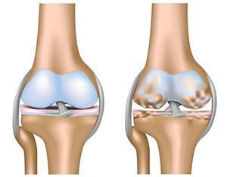
3. ЛФК при артриті, артрозі та остеохондрозі: артрит
Артрит - запальне захворювання суглобів. Причиною є інфекція неспецифічна або специфічна. Перша веде до розвитку інфекційних неспецифічних ревматоїдних і ревматичних артритів, анкілозуючого спондильоартриту (хвороба Бехтерева). Специфічні запальні захворювання суглобів спричиняються туберкульозною, сифілітичною, гонорейною, бруцельозною та іншими інфекціями.
При артритах, незалежно від причин, що їх спричинили, запальний процес спочатку уражає синовіальну оболонку, потім переходить на капсулу і оточуючі суглоб тканини. Виникає підсилене виділення синовіальної рідини, що викликає набряк суглоба і обмеження рухів. При переході захворювання в хронічну форму можливе заростання суглоба і повна його нерухомість (анкілоз). Місцеві зміни в суглобах супроводжуються порушеннями загального стану, зниженням тонусу, слабкістю,
підвищеною втомлюваністю, втратою апетиту,
схудненням. Клінічний перебіг артритів може
мати гостру, підгостру і хронічну стадії.
Факторами, що сприяють розвитку артритів, є
переохолодження, фізичне перевантаження суглобів.

Slide 30
3. ЛФК при артриті, артрозі та остеохондрозі: ЛФК при артриті
Лікувальна фізкультура - найважливіший компонент лікування. Фізичні вправи сприяють збереженню функціональної активності суглобів. Хворим з артритом, у яких є надмірна вага, слід намагатися знизити вагу. Це пов'язано з тим, що надмірна вага впливає на суглобовий хрящ.
Фізичні фактори, на відміну від більшості лікарських засобів при лікуванні артритів, є найбільш фізіологічними, природними для організму, не пригнічуючи, а мобілізуючи його резервні можливості і не викликаючи побічних небажаних явищ та алергійних реакцій. Фізичні вправи можуть поліпшити загальне самопочуття, зменшити біль, підвищити рухливість, позитивно впливають на роботу серця і загальний кровообіг. Крім того, вони допомагають контролювати нормальнy вагy.
Лікарняний період реабілітації. Лікувальну фізичну культуру призначають після затихання гострих проявів артриту і переходу захворювання в підгостру фазу під час постільного режиму.

Slide 31
3. ЛФК при артриті, артрозі та остеохондрозі: завдання ЛФК при артриті
підвищення тонусу ЦНС і створення у хворого впевненості в сприятливому результаті лікування;
активізація діяльності серцево-судинної і дихальної систем;
поліпшення загальної і місцевої гемодинаміки, трофічних і регенеративних процесів у суглобах і оточуючих тканинах, зменшення їх набряку;
попередження контрактур і порочних положень, руйнування неповноцінних тимчасових компенсацій;
поступове відновлення функції уражених суглобів.

Slide 32
3. ЛФК при артриті, артрозі та остеохондрозі: особливості ЛФК при артриті
ЛФК застосовують у формах лікувальної і ранкової гігієнічної гімнастики, самостійних занять по кілька разів на день. Комплекси вправ складають з простих загальнорозвиваючих, дихальних статичних та динамічних вправ і спеціальних вправ на розслаблення м'язів, що прилягають до пошкоджених суглобів.
Рухи застосовуються у такій послідовності: пасивні, потім активні зі сторонньою допомогою і, нарешті, активні, які виконуються самостійно. Вправи виконують у полегшених умовах (ковзні поверхні, роликові візки та ін.) у повільному темпі, з повною амплітудою. При цьому слід уникати підсилення болючості, тому що рефлекторно збільшується напруження м'язів і зменшується амплітуда руху. Тривалість заняття з лікувальної гімнастики – 10-15 хв.

Slide 33
3. ЛФК при артриті, артрозі та остеохондрозі: особливості режимів ЛФК при артриті
У напівпостільному режимі вводять вправи з предметами, невеликими обтяженнями і опором, співдружні вправи з включенням пошкоджених і симетричних здорових суглобів, махові рухи. Використовують, вправи на розслаблення, прикладні, а також такі, що, у разі необхідності, формують компенсаційні рухи замість різко порушених або втрачених. Тривалість заняття з лікувальної гімнастики 25-30 хв. Самостійні заняття проводяться 8-10 разів на день по 5-8 хв.
Вільний руховий режим передбачає використання дихальних і загальнорозвиваючих вправ для всіх м'язових груп, що виконуються з різних вихідних положень. Застосовують спеціальні вправи для пошкоджених суглобів з предметами, на приладах, у розслабленні, махові. Обов'язковим компонентом занять є вправи побутового і професійного характеру. В заняття включають ускладнену ходьбу з переступанням предметів різної висоти і об'єму, вправи на координацію рухів і вироблення м'язово-суглобового відчуття, елементи спортивних ігор. Рекомендують вправи у воді. Тривалість заняття з лікувальної гімнастики - 30-35 хв. Доцільно використовувати щоденні самостійні заняття.

Slide 34
3. ЛФК при артриті, артрозі та остеохондрозі: завдання ЛФК у післялікарняний період при артриті
У післялікарняний період реабілітації лікувальна фізична культура має такі завдання:
відновлення нормального механізму рухів в пошкоджених суглобах або стабілізація постійних компенсацій;
підвищення сили і витривалості м'язів, загальне зміцнення організму;
стимуляція діяльності серцево-судинної і дихальної систем;
покращення і підтримання фізичної працездатності пацієнтів і адаптація до побутових і виробничих навантажень.

Slide 35
3. ЛФК при артриті, артрозі та остеохондрозі: основи ЛФК при артриті
Основою комплексів лікувальної гімнастики і самостійних занять є спеціальні вправи, які забезпечують максимальне збереження функції суглобів або утворення і підтримання стійкої компенсації. Використовують активні рухи у кожному суглобі, махові рухи з обтяженнями і без них, вправи на зміцнення слабких м'язів і розтягування м'язово-зв'язкового апарату пошкоджених суглобів. При виконанні останніх не можна допускати появи значного болю, оскільки при цьому виникають рефлекторні напруження м'язів і зменшується обсяг рухів у суглобах. Комплекси насичують загальнорозвиваючими, дихальними і вправами на розслаблення. Рекомендують гідрокінезотерапію, ходьбу, рухливі ігри, теренкур, прогулянки.
Таким чином, ЛФК розширює функціональні можливості організму. Комплексні заходи для реабілітації хворих з артритaми зміцнюють м'язи, компенсаторно посилюють стан здорових м'язових груп, підвищують функціональні можливості серцево-судинної, дихальної та інших систем, покращують координацію хворого та функцію ураженого суглоба.

Slide 36
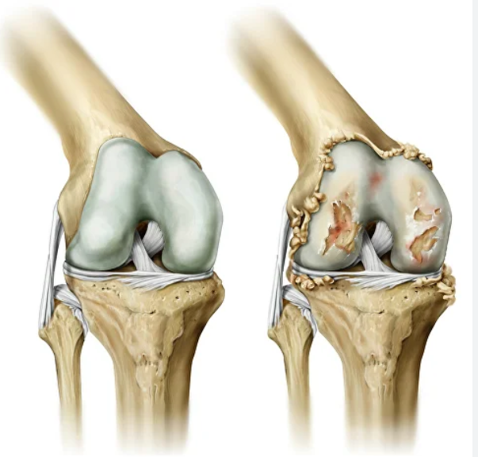
3. ЛФК при артриті, артрозі та остеохондрозі: артроз
Артроз - це дегенеративно-дистрофічне захворювання суглобів, при якому виникають зміни в суглобовому хрящі з наступними кістковими розростаннями. Це призводить до деформації суглобових кінців кісток, обмеження рухів, сухожилково-м'язових контрактур. Захворювання пошкоджує, переважно, суглоби нижніх кінцівок і хребет у вигляді міжхребцевого остеохондрозу. Артроз - найбільш розповсюджене захворювання суглобів. Їх частота збільшується з віком. Артрози спостерігаються у 87% жінок і 83% чоловіків у віці 55-64 років.
Головною причиною первинних
деформуючих артрозів є пошкодження суглобового
хряща при систематичних тривалих
перевантаженнях суглобів, їх постійна
мікротравматизація. Це спостерігається найчастіше
в осіб фізичної праці та спортсменів. Уражаються
саме ті суглоби, що найбільше навантажуються під час
трудової чи спортивної діяльності: колінні суглоби –
у вантажників, важкоатлетів, футболістів, лижників,
борців; ліктьові - у працюючих з пневматичними
молотами, тенісистів, фехтувальників, гімнастів,
стрільців; поперекова ділянка хребта - у гімнастів, борців,
стрибунів у воду та стрибунів на лижах, веслярів та ін.

Slide 37
3. ЛФК при артриті, артрозі та остеохондрозі: симптоми артрозу
Артроз розвивається поволі, поступово, непомітно. Першими ознаками хвороби є відчуття незручності в суглобі, тугорухливість після спокою, яка зникає під час рухів, слабкість і швидка втомлюваність навколишніх м'язів, біль у суглобі після великого навантаження. З часом з'являється грубий хрускіт, що супроводжується підсиленням болю, атрофія м'язів, випіт, деформація суглоба та обмеження рухів в ньому. Болі, звичайно, тупі, непостійні, збільшуються в холодну погоду, після тривалого навантаження (наприклад ввечері) та при початкових рухах після стану спокою. Справжнє обмеження рухливості при артрозі спостерігається рідко, частіше - тугорухливість і швидка втома суглобів. Ці симптоми обумовлені порушенням суглобових поверхонь, змінами (стовщенням, кальцинозом, склерозом) в суглобовій капсулі, сухожиллях та йнших м’яких тканинах, спазмом м’язів.

Slide 38
3. ЛФК при артриті, артрозі та остеохондрозі: особливості ЛФК при артрозі
Одним з найголовніших методів лікування цього захворювання є лікувальна фізкультура. Вона зменшує м'язову напругу, знижує біль, покращує рух суглобів, підсилює живлення суглобових тканин.
У лікарняний період хворим призначають ліжковий і напівліжковий режим. У цей період використовують такі засоби фізичної реабілітації: ЛФК, лікувальний масаж, фізіотерапію.
Лікувальну фізичну культуру призначають у підгострий період перебігу хвороби. ЛФК застосовують у два періоди.

Slide 39
3. ЛФК при артриті, артрозі та остеохондрозі: Завдання ЛФК у І період при деформуючих артрозах
розвантаження пошкодженого суглоба, збільшення суглобової щілини, зменшення болю;
покращення крово- та лімфообігу, трофічних процесів в пошкодженому суглобі;
розслаблення м'язів, усунення контрактур і збільшення амплітуди рухів: формуваня тимчасових компенсацій і підвищення загального тонусу організму.

Slide 40
3. ЛФК при артриті, артрозі та остеохондрозі: Завдання ЛФК у ІІ період при деформуючих артрозах
У ІІ період завдання ЛФК доповнюються такими:
зменшення атрофії м'язів, зміцнення м'язово-зв'язкового апарату пошкодженого суглоба;
нормалізації його функції або формування постійних компенсацій;
усунення дефектів постави і загальне зміцнення організму.

Slide 41
3. ЛФК при артриті, артрозі та остеохондрозі: остеохондроз
Остеохондроз хребта - дегенеративно-дистрофічні зміни міжхребцевих дисків з наступними пошкодженнями тіла суміжних хребців, міжхребцевих суглобів і зв' язкового апарату. Найчастіше пошкоджуються міжхребцеві диски, що найбільше навантажуються, нижньопоперекові та нижньошийні. Спочатку остеохондроз хребта проявляється швидкою втомлюваністю м'язів спини, болем при тривалому статичному навантаженні. Розвиток захворювання супроводжують наростаючий місцевий біль в пошкодженому диску, невралгічні розлади, захисні напруження м'язів, що обмежують рухливість хребта. Захворювання викликає постійне напруження одних м'язів хребта і атрофію інших, рухові та трофічні розлади, порушення постави аж до сколіозу.

Slide 42
3. ЛФК при артриті, артрозі та остеохондрозі: остеохондроз
При ураженні шийного відділу хребта у хворих виникає ниючий, стискуючий, рвучий, пекучий біль в задній і боковій ділянці шиї, потилиці, плечі. Він поширюється на руку і може викликати біль у серці, що імітує стенокардію. Інколи характер болю при пошкодженні дисків середньо-грудного відділу хребта нагадує біль при гастриті або виразковій хворобі дванадцятипалої кишки. Хворі на остеохондроз шийного відділу хребта часто скаржаться на головний біль, підвищену дратівливість, депресію, затерпання рук вночі, що змушує їх вставати і розминати м'язи кінцівки.
При попереково-крижовому остеохондрозі хворі скаржаться на біль пекучого характеру та простріли у попереку, біль по ходу сідничного нерва, затерпання ніг та ін. Прогресування захворювання тягне за собою значну атрофію м'язів і у важких випадках виникає параліч окремих м'язів кінцівки, що утруднює рух, порушує ходу.
Деформуючий артроз тазостегнового суглоба (коксартроз) - найбільш важка форма артрозу, що протікає з болем при опорі на ногу, кульгавістю, пізніше зі значними обмеженнями всіх рухів у суглобі. У пізній стадії відзначається значне укорочення кінцівки внаслідок підвивиха голівки стегна. При двосторонній поразці виникають «качина хода», атрофія м'язів стегна. При пальпації область суглоба хвороблива.
Деформуючий артроз колінного суглоба (гонартроз). З'являються тупий біль (головним чином при спусканні зі сходи) у медіальній частині суглоба, та хворобливість при пальпації, деформація за рахунок змін кістки. Періодично виникає велика припухлість (реактивний синовіт).

Slide 43
3. ЛФК при артриті, артрозі та остеохондрозі: завдання ЛФК І періоду при остеохондрозі
При остеохондрозі хребта І період ЛФК проводять у фазі гострого перебігузахворювання. В цей час на перший план виступає біль і пов'язане з ним безперестанне рефлекторно-захисне напруження м'язів спини. Тому завдання ЛФК такі:
розвантаження ураженої ділянки хребта
збільшення відстані між окремими хребцями, розслаблення м'язів спини та шиї;зменшення тиску на корінці спинномозкових нервів і зменшення болю; покращання крово- та лімфообігу в уражених сегментах, попередження спайкових процесів; підняття загального тонусу організму.
зміцнення м'язів шиї, плечового пояса, спини, живота і формування м'язового корсета;
загальне підвищення сили і витривалості м'язів;
відновлення та підтримання основних статичних і біомеханічних функцій хребта, нормальних фізіологічних вигинів, правильної постави;
покращання діяльності серцево-судинної і дихальної систем, фізичної працездатності і адаптація пацієнтів до побутових і виробничих навантажень;
попередження загострень захворювання.

Slide 44
3. ЛФК при артриті, артрозі та остеохондрозі: завдання ЛФК ІІ періоду при остеохондрозі
II період, коли запальні явища та біль в ураженому сегменті зменшуються і покращується загальний стан хворого, ЛФК має такі завдання:
- зміцнення м'язів ураженого відділу хребта і тулуба;
- відновлення правильних анатомо-фізіологічних положень уражених сегментів; рухливості хребта і навичок правильної постави;
- підготовка хворого до побутових і трудових навантажень.

Slide 45
3. ЛФК при артриті, артрозі та остеохондрозі: особливості ЛФК при остеохондрозі
При локалізації остеохондрозу у шийному відділі хребта комплекси лікувальної гімнастики складають з вправ для дрібних і середніх м'язових груп, на розслаблення м'язів плечового пояса і верхніх кінцівок, махових рухів руками. Вправи виконують у положенні лежачи й сидячи. В міру того, як затихає больовий синдром вводять вправи на зміцнення м'язів плечового пояса і верхніх кінцівок, які чергують з дихальними і вправами на розслаблення. Використовують вправи на координацію, рівновагу.
При локалізації остеохондрозу в попереково-крижовій частині хребта хворому проводять витягання хребта різними методами і в різних умовах, застосовують мануальну терапію. Комплекси лікувальної гімнастики будують з урахуванням анатомо-біомеханічних особливостей попереково-крижового відділу хребта. Насамперед це стосується вихідного положення, від якого залежить внутрішньодисковий тиск в ураженій ділянці. Доведено, що він підвищується майже удвічі у вертикальному положенні. Тому в цей період всі вправи рекомендують виконувати у вихідних положеннях, що розвантажують хребет - лежачи на спині, животі, боці і в упорі стоячи на колінах. Разом з цим обов'язково включають вправи на розслаблення м'язів тулуба і кінцівок, витягання хребта по його осі, що сприяє збільшенню міжхребцевих проміжків і діаметру міжхребцевих отворів, зменшенню компресії на нервові корінці та оточуючі судини.
Вправи виконують з вихідних положень, що розвантажують хребет.
Вихідне положення сидячи при остеохондрозі попереково-крижового відділу виключають через збільшення внутрішньодискового тиску, а стоячи - використовують мінімально лише для відновлення навичок правильної постави і навчання ходьби. Протипоказані різкі вправи і рухи, шо стрясають хребет.
Зміцнення м'язів тулуба виконують у положенні лежачи на спині, їх можна ускладнювати легкими обтяженнями і опором. Обережно виконують ротаційні рухи і розгинання хребта, виключаючи нахили вперед. Обов'язково як у цьому, так і в наступних етапах реабілітації застосовують вправи на розслаблення. При покращанні стану хворого призначають лікувальну ходьбу, під час якої хворому необхідно намагатися підтримувати правильну поставу. Його вчать ходити без опори, переступати через предмети, ходити по східцях. Рекомендують гідрокінезотерапію.
Хворим рекомендують кілька разів на день, особливо коли робота пов'язана з тривалим нахиленням голови або перебуванням в положенні сидячи, змінювати позу, відпочивати, виконувати ізометричні напруження м'язів. При остеохондрозі шийного відділу хребта можна використати такі вправи: стоячи біля стінки, натискати на неї потилицею протягом 3-5 с з наступним розслабленням м'язів; сидячи за столом, спертися підборіддям на зігнуті руки і тиснути на них, намагаючись при цьому нахилити голову або повернути її убік і т.д.
При попереково-крижовому остеохондрозі рекомендують: сидячи на стільці, натискати лопатками, попереком на спинку стільця; тримаючись руками за сидіння стільця, намагатись підняти себе разом зі стільцем; покласти лікті на стіл, тиснута на нього; стоячи, торкаючись спиною стінки, поперемінно сідницями, попереком, лопатками дозовано тиснути на неї. Після кожної вправи слід розслабити м'язи і зробити паузу для відпочинку. Кількість ізометричних напружень м'язів в одному занятті 4-5.

Slide 46
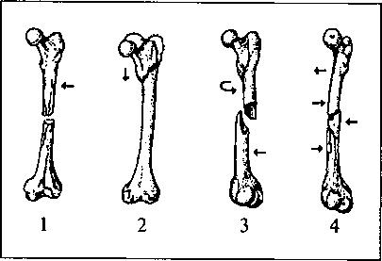
4. ЛФК при переломі : перелом
Переломи кісток - це порушення їх цілості. Виникають вони у будь-якій частині скелета. Переломи можуть бути наслідком травми (механічні) і патологічного процесу (пухлини, остеомієліт, туберкульоз тощо). Їх називають відкритими при порушенні цілості шкіри і закритими, коли вона збережена. Спостерігаються переломи без зміщення та зі зміщенням відламків. Близько 80% становлять переломи кісток кінцівок. Розрізняють діафізарні (тіло кістки), епіфізарні (внутрішньосуглобові) та метафізарні (навколосуглобові) переломи трубчастих кісток.
Переломи характеризуються болем, припухлістю, деформацією, появою рухливості у місці травми, кістковим хрустом (крепітація) і порушенням функції.
Рис. Види переломів
трубчастих кісток:
1 - поперечний,
2 - вбитий,
3 - гвинтоподібний,
4 - осколковий

Slide 47
4. ЛФК при переломі : лікування переломів
Лікування переломів зводиться до трьох основних принципів: репозиції - зіставлення відламків кісток, іммобілізації - утримання їх у нерухомому положенні до зрощення перелому (консолідація), відновлення функції. Існують два основні методи лікування переломів: консервативний і оперативний. Перший застосовують у переважної більшості хворих у вигляді фіксаційного і екстензійного методів.
Іммобілізація проводиться шляхом гіпсових пов'язок, витяганням і оперативно. Після іммобілізації, незалежно від її методу, у комплексному лікуванні призначають засоби фізичної реабілітації.
У лікарняний період реабілітації застосовують ЛФК, лікувальний масаж, фізіотерапію, працетерапію.
Лікувальна фізична культура при діафізарних переломах призначається з 1-2-го дня за двома періодами: І - іммобілізаційний, II -постіммобілізаційний.

Slide 48
4. ЛФК при переломі : ЛФК в імобілізаційний період переломів
І період - іммобілізаційний, продовжується до утворення кісткового мозоля і зняття іммобілізації. Його завдання:
попередження пневмонії, тромбозу, пролежнів, трофічних
розладів,атрофіїм'язів,
контрактур,остеопорозу,
стимуляція регенеративних процесів, навчання прикладних і побутових навичок самообслуговування.
Застосовують ранкову гігієнічну гімнастику, лікувальну гімнастику по 10-15 хв., самостійні заняття 4-6 разів на день.
У комплексах лікувальної гімнастики використовують до 75% загально-розвиваючих і близько 25 %спеціальних вправ. Призначають вправи для вільних від іммобілізації суглобів, тиск по осі кінцівки, ізометричні напруження м'язів спочатку 2-3 с, а у подальшому - 5-7 с. Рекомендуються уявні рухи в знерухомлених суглобах з одночасним виконанням активних у симетричних ділянках здорової кінцівки.

Slide 49
4. ЛФК при переломі : ЛФК в постімобілізаційний період переломів
ІІ період - постіммобілізаційний, починається з моменту утворення первинного кісткового мозоля і зняття чи заміни іммобілізації на часткову (зйомна гіпсова шина, лонгета чи косинка тощо). У хворого можуть мати місце атрофія м'язів, тугорухливість суглобів, що підлягали іммобілізації, контрактура, послаблення м'язової сили, порушення координації рухів, зниження функцій органів і систем організму.
В цей період основною метою ЛФК є відновлення функції кінцівки і загального стану організму. Окремими завданнями є:
відновлення амплітуди рухів в ушкодженій кінцівці,
усунення тугорухливості і контрактур,
зміцнення м'язів,
сприяння утворенню щільного кісткового мозоля.
Застосовують ранкову гігієнічну і лікувальну гімнастику 25-30 хв., самостійні заняття через кожних 1-1,5 год, гідрокінезотерапію, спортивно-прикладні вправи, ходьбу, малорухливі ігри.
До комплексів лікувальної гімнастики включають вправи: активні і пасивні, з булавами, гімнастичними палками, м'ячами, гантелями різної маси, на снарядах. На початку періоду використовують вихідні положення та різноманітні пристосування, що полегшують рух: ковзаючі площини, роликові візки, блокові установки, а також вправи у воді. При переломах нижніх кінцівок приділяють увагу поступовому осьовому навантаженню на ушкоджену ногу і тренуванню опороздатності здорової, а при переломах руки - точності та координації рухів. Співвідношення загальнорозвиваючих і спеціальних вправ в заняттях приблизно однакове.Темп виконання вправ середній і повільний.

Slide 50
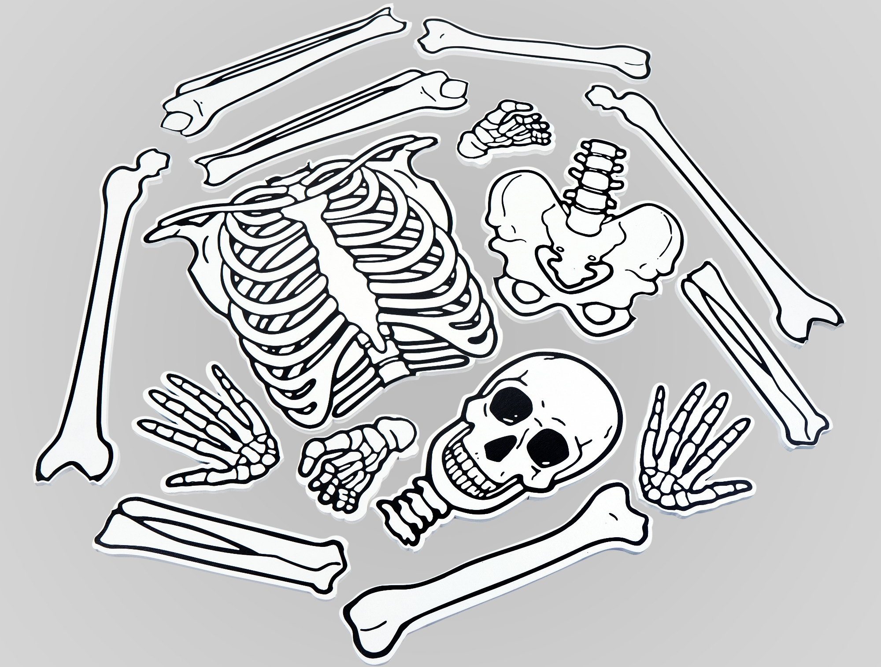
д
з
я
к
а
у
ю
!!!
у
г
у
в
а

